Slide 1

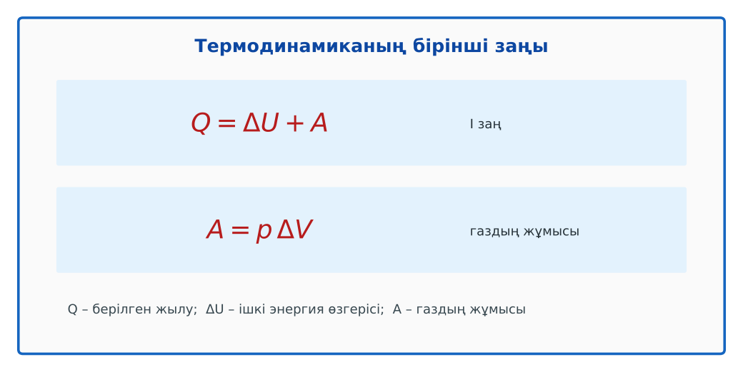
ФИЗИКА · 8-СЫНЫП · 17-САБАҚ
Бөлім: Термодинамика негіздері
Термодинамиканың бiрiншi заңы, газдың және будың жұмысы
Педагог: ______________________
Құндылық: Әділдік және жауапкершілік
Notes:
Сабақтың тақырыбы: Термодинамиканың бiрiншi заңы, газдың және будың жұмысы. Бөлім: Термодинамика негіздері. Ұйымдастыру кезеңі: сәлемдесу, түгендеу, бағалау парағын тарату. (Тақырып пен сурет шертілгенде пайда болады.)

Slide 2

Сабақтың мақсаты
Сабақтың басы · 6 мин
Оқу мақсаттары (бағдарлама)
Сабақ соңында біз:
8.3.2.17 – термодинамиканың бірінші заңының мағынасын түсіндіру
1
Термодинамиканың бірінші заңын тұжырымдайды
2
Газдың жұмысын A = pΔV формуласымен есептейді
3
Q = ΔU + A теңдеуіндегі шамалардың таңбаларын түсіндіреді
4
Бу машинасы мысалында энергия түрленуін талдайды
Notes:
Мақсаттарды бір-бірлеп шертіп ашыңыз. Проблемалық жағдаяттан кейін осы слайдқа оралып, мақсатты оқушылармен бірге тұжырымдаңыз.

Slide 3


Білімді өзектендіру: «Ребус»
Сабақтың басы · 6 мин
Оқушылар физикалық термин жасырылған ребусты шешеді; одан кейін «Қайталау Қайнау, меншiктi булану жылуы.» тақырыбы бойынша 2 сұрақ қойылады.
Өткен тақырып: Қайталау Қайнау, меншiктi булану жылуы.
Әділдік және жауапкершілік
«Тура биде туған жоқ» (халық мақалы).
Notes:
Әдіс: «Ребус». Оқушылар физикалық термин жасырылған ребусты шешеді; одан кейін «Қайталау Қайнау, меншiктi булану жылуы.» тақырыбы бойынша 2 сұрақ қойылады. Шерткенде құндылық пен дәйексөз шығады: «Тура биде туған жоқ» (халық мақалы).

Slide 4


Проблемалық жағдаят
Сабақтың басы · 6 мин
Шәугімдегі су қайнағанда қақпағы секіреді. Будың энергиясы қандай жұмыс атқарды?
Болжамдарыңды айтыңдар! Бүгінгі сабақтың тақырыбы қандай болуы мүмкін?
Notes:
Проблемалық сұрақты оқып, болжамдарды тыңдаңыз. Шерткенде төменгі тапсырма шығады. Жауапқа сабақ соңында қайта оралыңыз.

Slide 5

Жаңа білім
Сабақтың ортасы · 12 мин
Термодинамиканың I заңы: жүйеге берілген жылу мөлшері ішкі энергияның өзгерісі мен жүйенің сыртқы күштерге қарсы атқарған жұмысына жұмсалады: Q = ΔU + A.
Газдың жұмысы (тұрақты қысымда): A = p·ΔV.
Газ ұлғайса A > 0, сығылса A < 0.
Бу машинасы: будың ішкі энергиясы → поршеньнің механикалық жұмысы.
Термодинамиканың бірінші заңы
Notes:
Әдіс: Демонстрациялық тәжірибе + «Болжа – бақыла – түсіндір». Мұғалім тәжірибені бастамас бұрын оқушылардан нәтижені болжауды сұрайды, тәжірибені көрсетеді, кейін нәтижені бірге түсіндіреді. Тармақтар шерткен сайын бір-бірлеп шығады – әрқайсысын талқылаңыз.

Slide 6

Суретпен жұмыс
Сабақтың ортасы · 12 мин
Суретте не бейнеленген? Қандай физикалық шамалар мен заңдылықтарды көрсетеді? Өз сөзіңмен түсіндір.
Notes:
«Суретті оқу» тапсырмасы: оқушылар жұппен суреттерді сипаттайды, мұғалім жетекші сұрақтар қояды. Суреттер шерткенде кезекпен шығады.

Slide 7


Виртуалды зертхана: PhET
Сабақтың ортасы · 12 мин
Симуляцияны QR-код арқылы ашыңдар.
Параметрлерді өзгертіп, нәтижені бақылаңдар.
Қандай шама қалай өзгереді? Қорытындыны дәптерге жазыңдар.
Сілтеме: https://phet.colorado.edu/en/simulations/gas-properties
PhET симуляциясы
Notes:
Симуляцияны интерактивті тақтада көрсетіңіз немесе оқушылар смартфонмен ашады. Тілді беттің жоғарғы жағынан ауыстыруға болады.

Slide 8

Бекіту: «Қателер аңшысы»
Сабақтың ортасы · 7 мин
Тақтада шешімі қате берілген есеп тұр, жұптар қатені тауып, дұрыс шешімін жазады.
Үлгі есеп: газға 500 Дж жылу берілді, ол 200 Дж жұмыс атқарды. ΔU = 500 − 200 = 300 Дж.
Notes:
Әдіс: «Қателер аңшысы». Тақтада шешімі қате берілген есеп тұр, жұптар қатені тауып, дұрыс шешімін жазады. Шешімді тақтада бірге тексеріңіз.

Slide 9

Сергіту сәті
Сабақтың ортасы · 2 мин
«Физикалық – физикалық емес». Мұғалім құбылыс атайды: физикалық болса – оқушылар тұрады, болмаса – отырады.
Notes:
Қысқа сергіту сәті – 1–2 минут.

Slide 10

Деңгейлік тапсырмалар
Сабақтың ортасы · 11 мин
С
В
А
С деңгейі
В деңгейі
талдау, жинақтау
А деңгейі
қолдану
білу, түсіну
Деңгейіңді өзің таңда. А деңгейін орындасаң – В деңгейіне өт!
Notes:
Деңгейлер баспалдақ сияқты шерткен сайын шығады. Саралау «Таңдау» арқылы. ЕББҚ оқушыларына: суретті тірек-сызба және қадамдық нұсқаулық; ірі шрифтті (16–18) карточкалар, формулалар жадынамасы.

Slide 11

А деңгейі: білу, түсіну
Сабақтың ортасы · 11 мин
А
Газға 800 Дж жылу беріліп, ішкі энергиясы 300 Дж-ға артты. Газ қандай жұмыс атқарды?
Жауабы: A = 500 Дж.
Notes:
Жауап кілті шерткенде ғана шығады – оқушылар орындап болғаннан кейін көрсетіңіз. А деңгейі: A = 500 Дж.

Slide 12
В деңгейі: қолдану
Сабақтың ортасы · 11 мин
В
Газ 100 кПа тұрақты қысымда 2 л-ден 5 л-ге ұлғайды. Газдың жұмысын тап.
Жауабы: A = 10⁵·3·10⁻³ = 300 Дж.
Notes:
Жауап кілті шерткенде ғана шығады – оқушылар орындап болғаннан кейін көрсетіңіз. В деңгейі: A = 10⁵·3·10⁻³ = 300 Дж.

Slide 13
С деңгейі: талдау, жинақтау
Сабақтың ортасы · 11 мин
С
Велосипед насосындағы ауаны тез сыққанда (жылу алмасу жоқ) оның температурасы неге артады? I заң бойынша түсіндір.
Жауабы: Q = 0, A < 0 (сығу) → ΔU = −A > 0 – ішкі энергия, температура артады.
Notes:
Жауап кілті шерткенде ғана шығады – оқушылар орындап болғаннан кейін көрсетіңіз. С деңгейі: Q = 0, A < 0 (сығу) → ΔU = −A > 0 – ішкі энергия, температура артады.

Slide 14


Бекіту: Quizizz викторинасы
Сабақтың соңы · 7 мин
1
I заң?
Q = ΔU + A
2
Газ ұлғайса A?
оң
Quizizz
3
A = pΔV: 10⁵ Па, 0,002 м³
200 Дж
Notes:
Жауаптар жасыл белгімен шерткен сайын бір-бірлеп шығады. 1) Q = ΔU + A; 2) оң; 3) 200 Дж. Онлайн нұсқасын Quizizz платформасында дайындаңыз (https://quizizz.com/).

Slide 15

Рефлексия: «Екі жұлдыз, бір тілек»
Сабақтың соңы · 7 мин
Сабақта жақсы шыққан екі нәрсе және жетілдіргісі келетін бір нәрсе.
9–10 балл
Өте жақсы
7–8 балл
Жақсы
5–6 балл
Қанағаттанарлық
0–4 балл
Қолдау қажет
Notes:
Рефлексияны 2–3 минутта өткізіңіз. Бағалау шкаласы бойынша оқушылар өз балын анықтайды.

Slide 16

Үй тапсырмасы
Сабақтың соңы · 7 мин
А
А деңгейі
В
В деңгейі
С
С деңгейі
§13; 3 есеп.
Шәугім қақпағының қозғалысын I заңмен түсіндіру.
Джеймс Уатт және бу машинасы туралы хабарлама.
Notes:
Үй тапсырмасы сараланған: оқушы деңгейін өзі таңдайды. Kundelik.kz-ке енгізіңіз.

Slide 17
Сабаққа белсенді қатысқандарыңа рахмет!
«Тура биде туған жоқ» (халық мақалы).
Notes:
Сабақты қорытындылау.

